Slide 1
Антропогенез
Эволюция человека
Часть 8
Автор: Першина О. В.
Учитель биологии
ГБОУ СОШ №405
Москва 2012

Slide 2
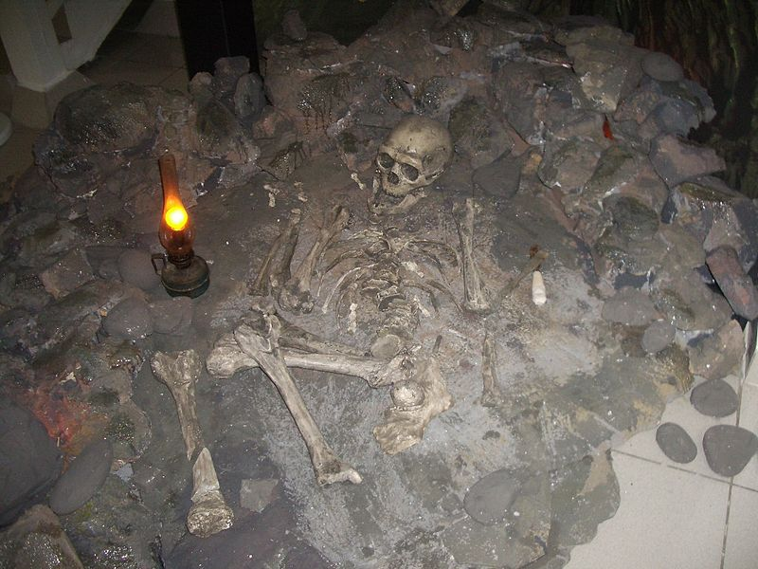
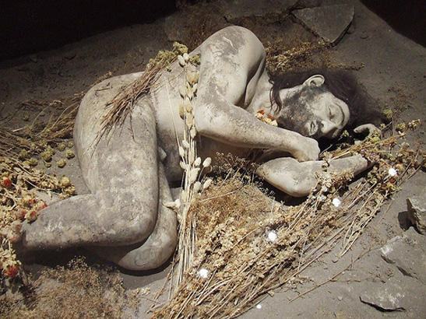
Неандертальцы захоранивали умерших

Slide 3
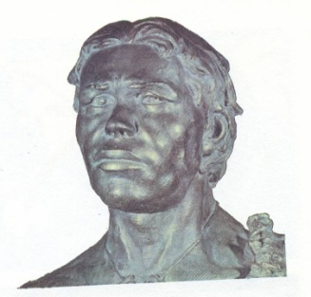
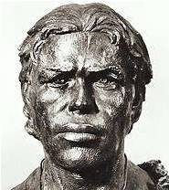
Неоантропы - новые люди Кроманьонцы появились 40(50) тыс. л. Н.

Slide 4
* Объем мозга 1350 см³
Позвоночник имеет изгибы,
надбровных дуг нет,
есть подбородочный
выступ

